Slide 1

BÀI 11: CÁI TRỐNG TRƯỜNG EM

Slide 2
I. YÊU CẦU CẦN ĐẠT:
*Kiến thức, kĩ năng:
- Đọc đúng các tiếng trong bài. Đọc rõ rang một bài thơ 4 chữ, biết cách ngắt nhịp thơ.
- Hiểu nội dung bài: tình cảm gắn bó, thân thiết của các bạn học sinh với trống trường.
*Phát triển năng lực và phẩm chất:
- Giúp hình thành và phát triển năng lực văn học: hiểu được các từ ngữ gợi tả, gợi cảm nhận được tình cảm của các nhân vậy qua nghệ thuật nhân hóa trong bài thơ.
- Có tình cảm thương yêu, gắn bó đối với trường học, cảm nhận được niềm vui khi đến trường; rèn kĩ năng hợp tác làm việc nhóm.
II. ĐỒ DÙNG DẠY HỌC:
- GV: Máy tính, tivi để chiếu hình ảnh của bài học.
- HS: Vở BTTV.
III. CÁC HOẠT ĐỘNG DẠY HỌC:

Slide 3
Khởi động

Slide 4
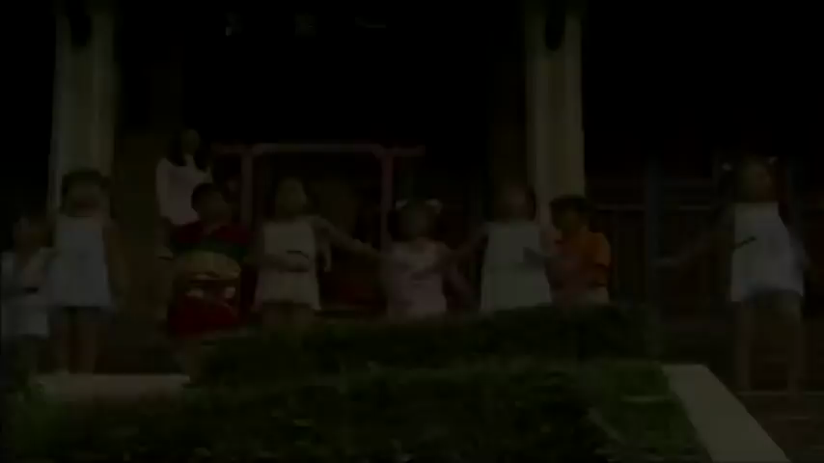
Notes:
Bài giảng thiết kế bởi: Hương Thảo - tranthao121006@gmail.com

Slide 5

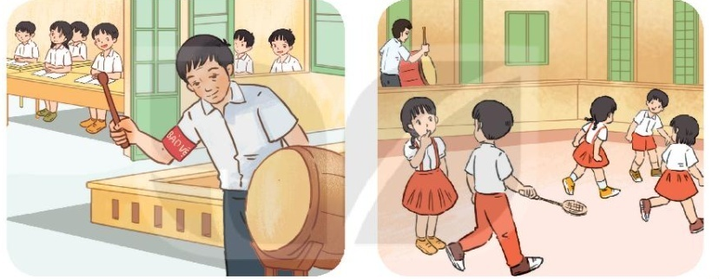
Bài 11: Cái trống trường em
Notes:
Bài giảng thiết kế bởi: Hương Thảo - tranthao121006@gmail.com

Slide 6


Tiết 1 + 2

Slide 7
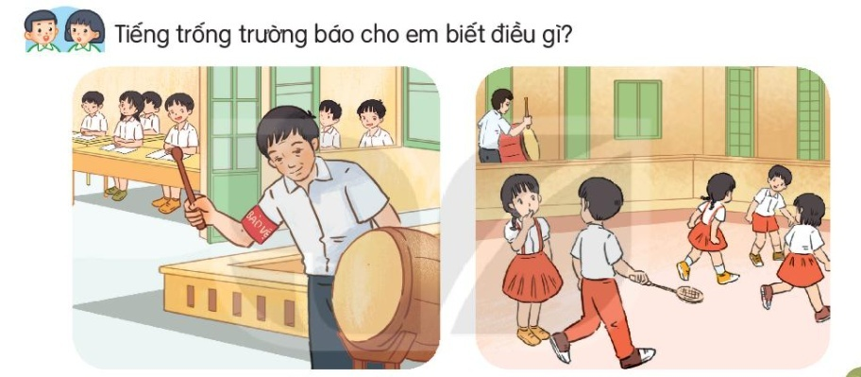
Báo đã đến giờ vào lớp, báo giờ ra chơi......

Slide 8
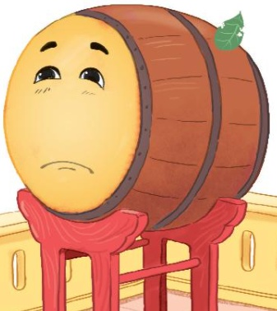
Cái trống trường em
Cái trống trường em
Mùa hè cũng nghỉ
Suốt ba tháng liền
Trống nằm ngẫm nghĩ.
Buồn không hả trống
Trong những ngày hè
Bọn mình đi vắng
Chỉ còn tiếng ve?
Cái trống lặng im
Nghiêng đầu trên giá
Chắc thấy chúng em
Nó mừng vui quá!
Kìa trống đang gọi
Tùng! Tùng! Tùng! Tùng...
Vào năm học mới
Rộn vang tưng bừng.
Đọc mẫu
Notes:
Bài giảng thiết kế bởi: Hương Thảo - tranthao121006@gmail.com

Slide 9
Từ khó:
Liền
Nằm
Lặng im
Năm học
Nghỉ
Ngẫm nghĩ
Nghiêng
Tưng bừng

Slide 10
Cái trống trường em
Cái trống trường em
Mùa hè cũng nghỉ
Suốt ba tháng liền
Trống nằm ngẫm nghĩ.
Buồn không hả trống
Trong những ngày hè
Bọn mình đi vắng
Chỉ còn tiếng ve?
Cái trống lặng im
Nghiêng đầu trên giá
Chắc thấy chúng em
Nó mừng vui quá!
Kìa trống đang gọi
Tùng! Tùng! Tùng! Tùng...
Vào năm học mới
Rộn vang tưng bừng.
Đọc nối tiếp câu
Notes:
Bài giảng thiết kế bởi: Hương Thảo - tranthao121006@gmail.com

Slide 11
Luyện đọc câu.
Tùng! Tùng! Tùng! Tùng...
Chú ý: cách ngắt nhịp thơ 2/2 hoặc 1/3.

Slide 12

Cái trống trường em
Cái trống trường em
Mùa hè cũng nghỉ
Suốt ba tháng liền
Trống nằm ngẫm nghĩ.
Buồn không hả trống
Trong những ngày hè
Bọn mình đi vắng
Chỉ còn tiếng ve?
Cái trống lặng im
Nghiêng đầu trên giá
Chắc thấy chúng em
Nó mừng vui quá!
Kìa trống đang gọi
Tùng! Tùng! Tùng! Tùng...
Vào năm học mới
Rộn vang tưng bừng.
1
3
2
4
Đọc đoạn nối tiếp

Slide 13



GIẢI NGHĨA TỪ
ngẫm nghĩ
nghĩ đi nghĩ lại kĩ càng
Notes:
Bài giảng thiết kế bởi: Hương Thảo - tranthao121006@gmail.com

Slide 14
Cái trống trường em
Cái trống trường em
Mùa hè cũng nghỉ
Suốt ba tháng liền
Trống nằm ngẫm nghĩ.
Buồn không hả trống
Trong những ngày hè
Bọn mình đi vắng
Chỉ còn tiếng ve?
Cái trống lặng im
Nghiêng đầu trên giá
Chắc thấy chúng em
Nó mừng vui quá!
Kìa trống đang gọi
Tùng! Tùng! Tùng! Tùng...
Vào năm học mới
Rộn vang tưng bừng.
Đọc toàn bài

Slide 15

Nghỉ giải lao 10 phút

Slide 16

1. Bạn học sinh kể gì về trống trường trong những ngày hè?
Cảm xúc của trống trường khi các bạn học sinh nghỉ hè.
2. Tiếng trống trường trong khổ thơ cuối báo hiệu điều gì?
Báo hiệu bước vào năm học mới.
3. Khổ thơ nào cho thấy bạn học sinh trò chuyện với trống trường như người bạn?
Khổ thơ thứ hai.
4. Em thấy tình cảm của bạn học sinh đối với trống trường như thế nào?
Bạn học sinh rất yêu quý trống trường.

Slide 17

Luyện tập theo văn bản đọc

Slide 18
1. Những từ nào dưới đây nói về trống trường như nói về con người?
ngẫm nghĩ
mừng vui
buồn
đi vắng

Slide 19
2. Nói và đáp
a. Lời tạm biệt của bạn học sinh với trống trường
Tạm biệt trống mình về nghỉ hè nhé!
b. Lời tạm biệt bạn bè khi bắt đầu nghỉ hè
Tạm biệt bạn, về nghỉ hè vui vẻ nhé!

Slide 20



CỦNG CỐ BÀI HỌC
Notes:
Bài giảng thiết kế bởi: Hương Thảo - tranthao121006@gmail.com

